Slide 1
计算机专业课程
计算机网络
河海大学计算机与信息学院

Slide 2
计算机专业课程
第四章 数据链路层

Slide 3
计算机专业课程
数据链路层任务

Slide 4
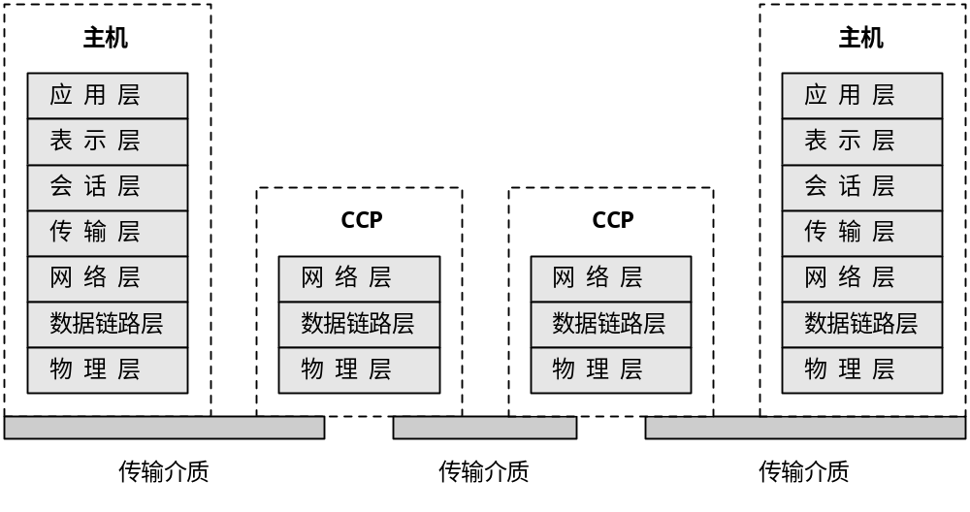
基于TCP/IP的网络信息传递

Slide 5
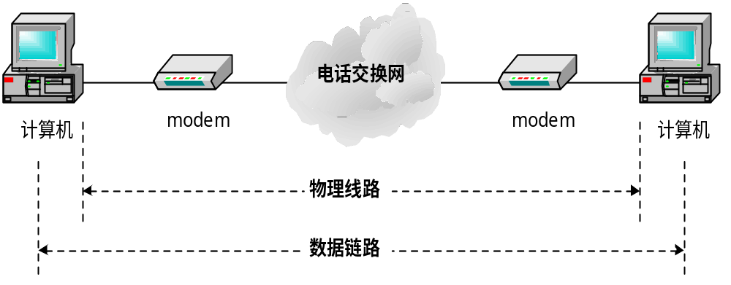
第四章 数据链路层
第一节 数据链路层的基本概念

Slide 6
链路 就是一条无源的点到点的物理线路段，中间没有任何其他的交换结点。在进行通信时，两个计算机之间的通路往往是由许多的链路串接而成的
当需要在一条线路上传送数据时，除了必须有一条物理线路外，还必须有一些必要的规程来控制这些数据的传输。把实现这些规程的硬件和软件加到链路上，就构成了数据链路
数据链路层最重要的作用就是：通过一些数据链路层协议(即链路控制规程)，在不太可靠的物理链路上实现可靠的数据传输
“链路”和“数据链路的概念

Slide 7


数据链路层的简单模型
主机 H₁ 向 H₂ 发送数据
路由器 R₁
路由器 R₃
主机 H₁
路由器 R₂
主机 H₂
电话网
局域网
广域网
局域网
H₁
从层次上来看数据的流动
H₂
应用层
应用层
运输层
R₁
R₂
R₃
运输层
网络层
网络层
网络层
网络层
网络层
链路层
链路层
链路层
链路层
链路层
物理层
物理层
物理层
物理层
物理层

Slide 8
数据链路层的简单模型
主机 H₁ 向 H₂ 发送数据
路由器 R₁
路由器 R₃
主机 H₁
路由器 R₂
主机 H₂
电话网
局域网
广域网
局域网
H₁
仅从数据链路层观察帧的流动
H₂
应用层
应用层
运输层
R₁
R₂
R₃
运输层
网络层
网络层
网络层
网络层
网络层
链路层
链路层
链路层
链路层
链路层
物理层
物理层
物理层
物理层
物理层

Slide 9
点对点信道的数据链路层基本工作过程
结点 A
结点 B
网络层
IP 数据报
IP 数据报
数据
链路层
装入
取出
帧
帧
数据链路层传送的是帧
物理层
1010… …0110
1010… …0110
链路
(a)
结点 A
结点 B
数据
链路层
发送
(b)
接收
帧
帧
链路
Notes:
点对点信道和广播信道有不同的地方。特别是涉及到信道争用的问题。点对点信道时，链路层不考虑信道争用的问题。

Slide 10
为什么要设计数据链路层
在原始物理传输线路上传输数据信号是有差错的
设计数据链路层的主要目的：
将有差错的物理线路改进成无差错的数据链路
方法: 差错控制
流量控制
作用：改善数据传输质量，向网络层提供高质量的服务

Slide 11
差错产生的原因和差错类型
传输差错 — 通过通信信道后接收的数据与发送数据 不一致的现象。当数据从信源出发，经过通信信道时，由于通信信道总是有一定的噪声存在，因此在到达信宿时，接收信号是信号与噪声的叠加。在接收端，接收电路在取样时判断信号电平。如果噪声对信号叠加的结果在电平判断时出现错误，就会引起通信数据的错误。
差错控制 — 检查是否出现差错以及如何纠正差错
通信信道的噪声分为两类：热噪声和冲击噪声
热噪声是信道固有的、持续存在的随机噪声,又称白噪声,是由导体中电子的热震动引起的，它存在于所有电子器件和传输介质中。它是不能够消除的，由此对通信系统性能构成了上限。另一类是由外界特定的短暂原因所造成的冲击噪声。 其噪声幅度可能相当大，是传输中的主要差错。

Slide 12
传输差错
产生过程
信源
通信信道
信宿
数据
噪声
数据+噪声
(a)
传输数据
0
1
0
1
1
0
0
1
1
0
0
1
0
1
0
数据信号波形
噪声
数据信号
与噪声信号
叠加后的波形
采样时间
接收数据
0
1
0
1
1
0
1
1
1
0
0
1
0
0
0
原始数据
0
1
0
1
1
0
0
1
1
0
0
1
0
1
0
出错的位
(b)

Slide 13
误码率的定义：
二进制比特在数据传输系统中被传错的概率，它在数值上近似等于：
Pe = Ne / N
其中，N为传输的二进制比特总数
Ne为被传错的比特数

Slide 14
差错产生的原因和差错类型
差错控制 — 检查是否出现差错以及如何纠正差错

Slide 15
纠错码与检错码
纠错码：
每个传输的分组带上足够的冗余信息，接收端能发现并自动纠正传输差错
如，汉明码，卷积码等。
检错码:
分组仅包含足以使接收端发现差错的冗余信息，接收端能发现出错，但不能确定哪一比特是错的，并且自己不能纠正传输差错

Slide 16
常用的检错码
奇偶校验码
垂直奇（偶）校验
水平奇（偶）校验水平
垂直奇（偶）校验（方阵码）
循环冗余编码CRC
目前应用最广的检错码编码方法之一

Slide 17

计算机专业课程
谢 谢

